Slide 1
Архівація та стиснення мультимедійної інформації
Лекція 4
Бобарчук Олександр Антонович

Slide 2
Зміст лекції
Тема 4. Стиснення зображень
  Класифікація зображень
  Методи та алгоритми стиснення зображень
  Формати графічних файлів
  Рекомендації експертів

Slide 3
Особливості зображень (1)
Зображення (як і відео) зазвичай потребує для зберігання набагато більшого обсягу пам'яті, ніж текст.
Наприклад, не дуже якісна ілюстрація на обкладинці книги розміром 500x800 точок, займає 1.2 Мб - стільки ж, скільки художня книга з 400 сторінок (60 знаків у рядку, 42 рядки на сторінці).
Ця особливість зображень визначає актуальність алгоритмів стиснення графіки.

Slide 4
Особливості зображень (2)
Людський зір під час аналізу зображення оперує контурами, загальним переходом кольорів і порівняно невідчутний до малих змін в зображенні.
Дана особливість людського зору дозволила створити спеціальні алгоритми стиснення, орієнтовані тільки на зображення.
Ці алгоритми дозволяють стискати зображення з високим ступенем стиснення і незначними з точки зору людини втратами.

Slide 5
Особливості зображень (3)
Зображення, на відміну від тексту має надлишковість у 2-х вимірах - як правило, сусідні точки, як по горизонталі, так і по вертикалі, в зображенні близькі за кольором.
Крім того, ми можемо використовувати подібність між колірними площинами R, G і B в наших алгоритмах, що дає можливість створити ще більш ефективні алгоритми.
Таким чином, при створенні алгоритму стиснення графіки ми використовуємо особливості структури зображення.

Slide 6
Особливості зображень (4)
Всього на даний момент відомо мінімум три сімейства алгоритмів, які розроблені виключно для стиснення зображень, і застосовувані в них методи практично неможливо застосувати до стиснення ще яких-небудь видів даних.

Slide 7
Особливості зображень (5)
Для того, щоб говорити про алгоритми стиснення зображень, ми повинні визначитися з кількома важливими питаннями:
  Які критерії ми можемо запропонувати для порівняння різних алгоритмів?
  Які класи зображень існують?
  Які класи додатків, що використовують алгоритми компресії графіки, існують, і які вимоги вони пред'являють до алгоритмів?

Slide 8
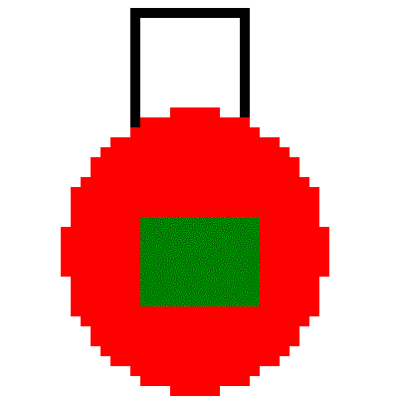

Типи зображень
Зображення
Растрові
В
Векторні

Slide 9
Типи зображень
Векторні
Растрові
  Палітрові
  Безпалітрові
    В системі кольорового представлення RGB, CMYK, …
    У градаціях сірого

Slide 10
Растрові типи зображень
Статичні растрові зображення являють собою двовимірний масив чисел.
Елементи цього масиву називають пікселями (від англ. «pixel» — «picture element»).
Всі зображення можна поділити на дві групи - з палітрою і без неї.
У зображень з палітрою в пікселі зберігається число - індекс в деякому одновимірному векторі кольорів, званому палітрою.
Найчастіше зустрічаються палітри з 16 і 256 кольорів.

Slide 11


Растрові типи зображень
Зображення без палітри бувають у будь-якій системі кольорового представлення та у градаціях сірого (grayscale).
Для градацій сірого значення кожного пікселя інтерпретується як яскравість відповідної точки.
Найчастіше зустрічаються зображення з 2, 16 і 256 рівнями сірого.
16 рівнів сірого
4096 рівнів сірого

Slide 12
Растрові типи зображень
При використанні певної системи кольорового представлення кожен піксель є записом (структурою), полями якого є компоненти кольору.
Найпоширенішою є система RGB, в якій колір передається значеннями інтенсивності червоної (R), зеленої (G) та синьої (B) компонент.
Існують і інші системи кольорового представлення, такі, як CMYK, CIE XYZccir60-1, YVU, YCrCb і т.п.

Slide 13
Сприйняття кольору людиною
Чутливість
400 нм
500 нм
600 нм
700 нм

Slide 14
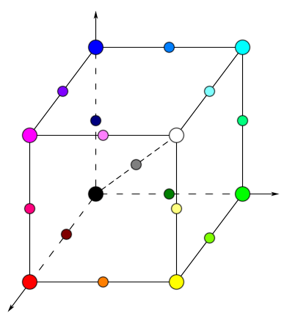
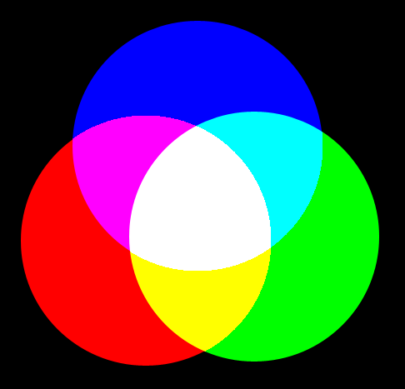
Простір RGB
RGB (Red, Green, Blue) - адитивна кольорова модель, яка описує спосіб синтезу кольору для кольоровідтворення.
Cyan (0,1,1)
Blue (0,0,1)
Magenta (1,0,1)
White (1,1,1)
Black (0,0,0)
Green (0,1,0)
Red (1,0,0)
Yellow (1,1,0)

Slide 15
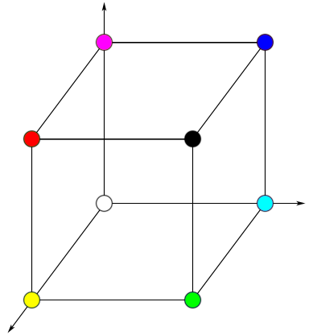
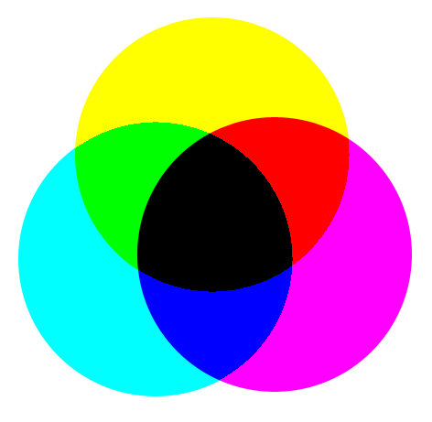
Простір CMYK
CMYK (Cyan, Magenta, Yellow, blacK) — субтрактивна схема формування кольору, яка використовується насамперед у поліграфії для стандартного тріадного друку.
Magenta (1,0,1)
Blue (0,0,1)
Black (0,0,0)
Red (1,0,0)
White (1,1,1)
Cyan (0,1,1)
Green (0,1,0)
Yellow (1,1,0)

Slide 16
Розрахунки RGB, CMYK, CMY
Blue (0,0,1)
RGB ➔ CMY
Magenta (1,0,1)
С = 255 – R
M = 255 – G
Y = 255 – B.
Black (0,0,0)
Red (1,0,0)
CMY➔CMYK
Cyan (0,1,1)
White (1,1,1)
K = min(C,M,Y),
C = C – K,
M = M – K,
Y = Y – K.
Green (0,1,0)
Yellow (1,1,0)

Slide 17
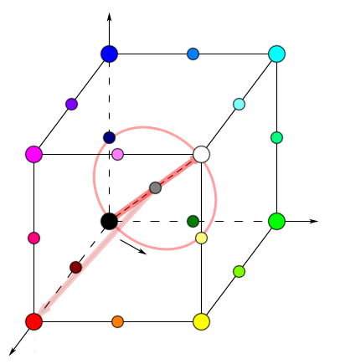
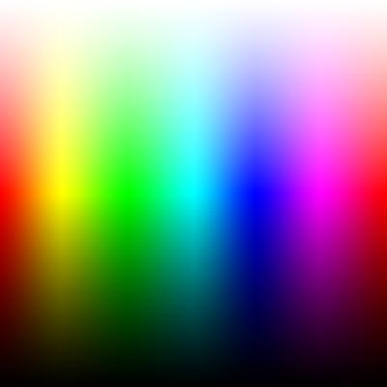
Простір HSV
  Модель HSV (Hue, Saturation, Value — тон, насиченість, значення).
  Побудована на основі суб'єктивного сприйняття кольору людиною.
Blue (0,0,1)
Cyan (0,1,1)
Magenta (1,0,1)
White (1,1,1)
V
Black (0,0,0)
Green (0,1,0)
H
S
Red (1,0,0)
Yellow (1,1,0)

Slide 18
Простір HSV
Hue — колірний тон, (наприклад, червоний, зелений або синьо-блакитний). Варіюється в межах 0-360°, проте іноді наводиться до діапазону 0-100 або 0-1.
Saturation — насиченість. Варіюється в межах 0-100 або 0-1. Чим більше цей параметр, тим «чистіший» колір, тому цей параметр іноді називають чистотою кольору. А чим ближче цей параметр до нуля, тим ближче колір до нейтрального сірого.
Value (значення кольору) або Brightness — яскравість. Також задається в межах 0-100 або 0-1

Slide 19
Модель YUV
Y=0.299R+0.587G+0,114B – яскравістна компонента
U= – 0.147R–0.289G+0,436B – кольорорізністна компонента
V=0.615R+0.515G+0,100B=0,877(R – Y) – кольорорізністна компонента
R = Y + 1.140V
G = Y – 0.395U – 0.581V
B = Y + 2.032U

Slide 20
Модель YUV
Модель широко застосовується в телемовленні та зберіганні / обробці відеоданих.
Яскравістна компонента містить «чорно-біле» (у відтінках сірого) зображення, інші дві компоненти містять інформацію для відновлення необхідного кольору.
Це було зручно в момент появи кольорового ТБ для сумісності зі старими чорно-білими телевізорами.

Slide 21
Модель YIQ
Y = 0.299*R + 0.587*G + 0.114*B – яскравістна компонента
I = 0.596*R – 0.275*G – 0.321*B – синфазна кольорорізністна компонента
Q = 0.212*R – 0.523*G + 0.311*B – квадратурна кольорорізністна компонента
R = Y + 0.956*I + 0.621*Q
G = Y – 0.272*I – 0.647*Q
B = Y – 1.107*I + 1.704*Q
Коефіцієнти наведені для колірної температури в 6500 К, відповідної природному освітленню в сонячний день.
Модель застосовується в телемовленні за стандартами M-NTSC і M-PAL, де смуга частот відеосигналу помітно менше, ніж у інших телевізійних стандартах.
Яскравістна компонента містить «чорно-біле» (у відтінках сірого) зображення, інші дві компоненти містять інформацію для відновлення необхідного кольору.

Slide 22
Модель YCbCr (SDTV)
Y=0.299*R+0.587*G+0.114*B – яскравістна компонента
Cb= – 0.172*R–0.339*G+0.511*B+128 – блакитна кольорорізністна компонента
Cr=0.511*R–0.428*G+0.083*B+128 – червона кольорорізністна компонента
R = Y + 1.371( Cr – 128 )
G = Y – 0.698( Cr – 128) – 0.336( Cb – 128)
B = Y – 1.732(Cb – 128)
Модель застосовується в телемовленні за стандартами телебачення високої чіткості і для формування зображень на професійних моніторах з ЕПТ.

Slide 23
Класи зображень
Для того, щоб коректно оцінювати ступінь стиснення, потрібно ввести поняття класу зображень.
Під класом буде розумітися сукупність зображень, застосування до яких алгоритму стиснення дає якісно однакові результати.
Наприклад, для одного класу алгоритм дає дуже високий ступінь стиснення, для іншого - майже не стискає, для третього - збільшує файл у розмірі.

Slide 24
Класи зображень
Клас 1. Зображення з невеликою кількістю кольорів (4-16) і великими областями, заповненими одним кольором. Плавні переходи кольорів відсутні. Приклади: ділова графіка - гістограми, діаграми, графіки і т.п.
Клас 2. Зображення, з плавними переходами кольорів, побудовані на комп'ютері. Приклади: графіка презентацій, ескізні моделі в САПР.
Клас 3. Фотореалістичні зображення. Приклад: відскановані фотографії або цифрові фотографії.
Клас 4. Фотореалістичні зображення з накладенням ділової графіки. Приклад: реклама.
Немає сенсу говорити про те, що якийсь алгоритм стиснення краще іншого, якщо ми не позначили класи зображень, на яких порівнюються наші алгоритми

Slide 25
Методи та алгоритми стиснення зображень

Slide 26
Вимоги додатків до алгоритмів
Високий ступінь компресії - Висока якість зображень.
Висока швидкість компресії - Висока швидкість декомпресії.
Масштабування зображень - Можливість показати огрублене зображення (з низькою роздільною здатністю).
Стійкість до помилок.
Врахування специфіки зображення.
Можливість редагування (налаштовуваність).
Невелика вартість апаратної реалізації.
Ефективність програмної реалізації.
Notes:
Високий ступінь компресії. Зауважимо, що далеко не для всіх додатків актуальна висока ступінь компресії. Крім того, деякі алгоритми дають краще співвідношення якості до розміру файлу при високих ступенях компресії, однак програють іншим алгоритмам при низьких ступенях.
Висока якість зображень. Виконання цієї вимоги безпосередньо суперечить виконанню попередньої.
Висока швидкість компресії. Ця вимога для деяких алгоритмів з втратою інформації є взаємовиключною до перших двох. Інтуїтивно зрозуміло, що чим більше часу ми будемо аналізувати зображення, намагаючись отримати найвищу ступінь компресії, тим краще буде результат. І, відповідно, чим менше ми часу витратимо на компресію (аналіз), тим нижче буде якість зображення і більше його розмір.
Висока швидкість декомпресії. Досить універсальна вимога, актуальна для багатьох додатків. Однак можна навести приклади додатків, де час декомпресії далеко не критичний.
Масштабування зображень. Дана вимога передбачає легкість зміни розмірів зображення до розмірів вікна активного додатку. Справа в тому, що одні алгоритми дозволяють легко масштабувати зображення прямо під час декомпресії, в той час як інші не тільки не дозволяють легко масштабувати, але і збільшують ймовірність появи неприємних артефактів після застосування стандартних алгоритмів масштабування до декомпресованого зображенню. Можна навести приклад «поганого» зображення для алгоритму JPEG - це зображення з досить дрібним регулярним малюнком (піджак у дрібну клітинку). Характер внесених алгоритмом JPEG спотворень такий, що зменшення або збільшення зображення може дати неприємні ефекти.
Можливість показати поглиблене зображення (з низькою роздільною здатністю), використавши тільки початок файлу. Дана можливість актуальна для різного роду мережевих додатків, де перекачування зображень може зайняти чималий час, і бажано, отримавши початок файлу, коректно показати preview. Примітивна реалізація зазначеної вимоги шляхом записування в початок зображення його зменшеної копії помітно погіршить ступінь компресії.
Стійкість до помилок. Дана вимога означає локальність порушень в зображенні при псуванні або втраті фрагменту переданого файлу. Дана можливість використовується при широкомовленні (broadcasting - передача за багатьма адресами) зображень по мережі, тобто в тих випадках, коли неможливо використовувати протокол передачі, який повторно запитує дані у сервера при помилках. Наприклад, якщо передається відеоряд, то було б неправильно використовувати алгоритм, у якого збій приводив би до припинення правильного показу всіх наступних кадрів. Дана вимога суперечить високому ступеню архівації, оскільки інтуїтивно зрозуміло, що ми повинні вводити в потік надлишкову інформацію. Однак для різних алгоритмів обсяг цієї надлишкової інформації може істотно відрізнятися.
Врахування специфіки зображення. Вищий ступінь архівації для класу зображень, які статистично частіше будуть застосовуватися в нашому додатку.
Редагованість. Під редагованістю розуміється мінімальний ступінь погіршення якості зображення при його повторному збереженні після редагування. Багато алгоритмів із втратою інформації можуть істотно зіпсувати зображення за декілька ітерацій редагування.
Невелика вартість апаратної реалізації. Ефективність програмної реалізації. Дані вимоги до алгоритму реально пред'являють не тільки виробники ігрових приставок, але і виробники багатьох інформаційних систем. Так, декомпресор фрактального алгоритму дуже ефективно і коротко реалізується з використанням технології MMX і розпаралелювання обчислень, а стиснення за стандартом CCITT Group 3 легко реалізується апаратно.

Slide 27
Критерії порівняння алгоритмів
Неможливо скласти універсальний порівняльний опис відомих алгоритмів. Для порівняння виділимо декілька критеріїв.
  Найгірший, середній і кращий коефіцієнти стиснення.
  Клас зображень, на який орієнтований алгоритм.
  Симетричність (складність і швидкість компресії і декомпресії).
  Чи є втрати якості?
  Застосовність і характерні особливості алгоритму.
Notes:
Найгірший, середній і кращий ступінь стиснення. Тобто частка, на яку зросте зображення, якщо вихідні дані будуть найгіршими; якась середньостатистична ступінь для того класу зображень, на який орієнтований алгоритм; і, нарешті, більш кращий ступінь. Останній необхідний лише теоретично, оскільки показує ступінь стиснення найкращого (як правило, абсолютно чорного) зображення, іноді фіксованого розміру.
Клас зображень, на який орієнтований алгоритм. Іноді зазначено також, чому на інших класах зображень виходять гірші результати.
Симетричність. Відношення характеристики алгоритму кодування до аналогічної характеристики при декодуванні. Характеризує ресурсомісткість процесів кодування і декодування. Для нас найбільш важливою є симетричність за часом: відношення часу кодування до часу декодування. Іноді нам потрібно симетричність по пам'яті.
Чи є втрати якості? І якщо є, то за рахунок чого змінюється ступінь стиснення? Справа в тому, що у більшості алгоритмів стиснення з втратою інформації існує можливість зміни ступеня стиснення.
Характерні особливості алгоритму і зображень, до яких його застосовують. Тут можуть бути вказані найбільш важливі для алгоритму властивості, які можуть стати визначальними при його виборі.

Slide 28
Алгоритми стиснення зображень
Алгоритм | Тип алгоритму
RLE | Без втрати якості
LZW | Без втрати якості
Хаффмана * | Без втрати якості
JBIG | Без втрати якості
Wavelet | Без втрати якості
JPEG | З втратою якості
JPEG -2000* | З втратою якості
Фрактальний | З втратою якості
* Тут не розглядаються

Slide 29
RLE (run length encoding)
Зображення витягується в ланцюжок байт по рядках растра.
Саме стиснення у RLE відбувається за рахунок того, що в початковому зображенні зустрічаються ланцюжки однакових байт, тобто в його основі закладений принцип пошуку однакових пікселів в одному рядку.
Якщо в рядку, наприклад, є 3 піксела білого кольору (W), 5 - чорного (В), потім 4 - червоного (R), то застосування алгоритму стиснення RLE дає можливість не запам'ятовувати кожен з них (12 пікселів), а записати, як 3 білих, 5 чорний і 4 червоних у вигляді послідовності «3W5B4R» (6 пікселів). Досить замінити повторювані послідовності їх довжиною.

Slide 30
RLE (run length encoding) - продовження
Робота алгоритму RLE:
З вхідного потоку витягується байт.
Якщо він дорівнює попередньому витягнутому байту (сусідні байти однакові), тоді внутрішній лічильник повторів для даного байта збільшується на 1, а у вихідний потік поки нічого не видається.
Як тільки новий витягнутий з вхідного потоку байт відрізняється від попереднього байта, у вихідний потік передається ЛІЧИЛЬНИК повторів, а потім попередній повторюваний байт.
Після цього збільшуватися на 1 внутрішній лічильник неоднакових байт (відмінності).
Коли ж у вхідному потоці знову буде зустрінутий фрагмент з однакових байт, тоді у вихідний потік буде переданий ЛІЧИЛЬНИК відмінностей, а за ним цілком вся ПОСЛІДОВНІСТЬ неоднакових байт.

Slide 31
RLE (run length encoding) - продовження
Цей алгоритм добре працює з штучними і пастеризованими зображеннями і погано - з фотографіями.
Якщо фотографія деталізована, то даний алгоритм може навіть збільшити розмір файлу.
В даний час цей алгоритм використовується для стиснення інформації в PSD - і в PCX-форматах.
У кращому випадку цей алгоритм стискає файл у 64 рази, в гіршому збільшує в 2 рази.
Симметричність - Приблизно одиниця.
До позитивних сторін алгоритму, можна віднести те, що він не вимагає додаткової пам'яті при роботі, і швидко виконується.

Slide 32
LZW (Lempel-Ziv-Welch)
Стискає дані шляхом пошуку однакових послідовностей (званих фразами) у всьому файлі.
Потім виявлені послідовності зберігаються в таблиці, де їм присвоюються коротші маркери (ключі).
Якщо, наприклад, у складі малюнка є ділянка, що складається з декількох подібних півтонів, наприклад, блакитного, світло-блакитного і темно-блакитного кольору, які повторюються 50 разів, LZW виявляє це і присвоює даному набору окреме число (наприклад, 7) один відтінок - блакитний вони будуть кодовані одним відтінком - блакитним. Потім зберігає ці дані 50 разів у вигляді числа 7.

Slide 33
LZW (Lempel-Ziv-Welch) - продовження
Робота алгоритму LZW:
Зчитуються послідовно символи вхідного потоку і перевіряється наявність даного рядка в створеній таблиці рядків.
Якщо рядок є, то зчитується наступний символ, а якщо рядка немає, то заноситься в потік код для попереднього знайденого рядка, заноситься рядок в таблицю і починається пошук знову.

Slide 34
LZW (Lempel-Ziv-Welch) - продовження
  Приклад: нехай стискається послідовність 45, 55, 55, 151, 55, 55, 55.
  відповідно до викладеного вище спочатку у вихідний потік поміщається код очищення <256>
  потім додається до початково порожнього рядка 45 і перевіряється, чи є рядок 45 у таблиці.
  Оскільки під час ініціалізації у таблицю були занесені всі рядки з одного символу, то рядок 45 є у таблиці.
  Далі зчитується наступний символ 55 з вхідного потоку і перевіряється, чи є рядок 45, 55 у таблиці.
  Такого рядку у таблиці поки немає. Далі заноситься у таблицю рядок 45, 55 (з першим вільним кодом 258) і записується у потік код <45>.

Slide 35
LZW (Lempel-Ziv-Welch) - продовження
Можно коротко представить архивацию следующим образом:
  ¦45¦ есть в таблице;
  ¦45, 55¦ нет. Добавляется в таблицу <258> ¦45, 55¦. В поток: <45>;
  ¦55, 55¦ нет. В таблицу: <259> ¦55, 55¦. В поток: <55>;
  ¦55, 151¦ нет. В таблицу: <260>¦55, 151¦. В поток: <55>;
  ¦151, 55¦ нет. В таблицу: <261> ¦151, 55¦. В поток: <151>;
  ¦55, 55¦ есть в таблице;
  ¦55, 55, 55¦ нет. В таблицу: ¦55, 55, 55¦ <262>. В поток: <259>.
Последовательность кодов для данного примера, попадающих в выходной поток: <256>, <45>, <55>, <55>, <151>, <259>.

Slide 36
LZW (Lempel-Ziv-Welch) - продовження
Особливість LZW полягає в тому, що для декомпресії не треба зберігати таблицю рядків у файл для розпакування.
Алгоритм побудований таким чином, що можна відновити таблицю рядків, користуючись тільки потоком кодів.
Максимальний коефіцієнт стиснення в даному алгоритмі становить в межах 1000 разів.
Стиснення в 1000 разів досягається тільки на однокольорових зображеннях розміром кратним приблизно 7 Мб.
  Симетричність. Майже симетричний, за умови оптимальної реалізації операції пошуку рядка в таблиці.

Slide 37
LZW (Lempel-Ziv-Welch) - продовження
Даний метод краще працює на однорідних ділянках, вільних від колірного шуму.
Однак у порівнянні з RLE -алгоритмом він більш ефективний при стисканні довільних графічних даних, хоча процес стиснення і розпакування в цьому випадку відбувається повільніше.
Механізм LZW-компресії використовується у форматі TIFF, а також в одному з основних форматів мережі Інтернет - GIF.

Slide 38
JBIG
JBIG — це стандарт стиснення зображень без втрат, розроблений в першу чергу для стиснення факсимільних зображень, але може також досить ефективно бути використаний і для інших класів зображень.
У більшості випадків JBIG демонструє приблизно на 20-50% кращий ступінь стиснення в порівнянні з простішим і ранішим стандартом Fax Group 4, в деяких ситуаціях перевага досягає декількох разів.

Slide 39
JBIG - продовження
JBIG використовує варіант арифметичного стиснення, запатентований IBM і відомий як Q-coder.
Він заснований на оцінці ймовірності кожного біта на основі попередніх бітів і попередніх рядків зображення.
Алгоритм розроблений для стиснення зображення по рядках в порядку їх надходження.
Також JBIG підтримується прогресивна передача (поступова «поява» зображення на приймачі у міру отримання файлу) з невеликим (близько 5%) зниженням ступеня стиснення.

Slide 40
JPEG (Joint Photographic Expert Group)
Алгоритм розроблений в 1991 році групою експертів з фотографії (JPEG - Joint Photographic Expert Group - підрозділ у рамках ISO) спеціально для стиснення 24-бітових зображень.
Алгоритм заснований на дискретному косинусном перетворенні (надалі ДКП), застосовуваному до матриці зображення для отримання деякої нової матриці коефіцієнтів.

Slide 41
JPEG - продовження
Алгоритм оперує областями 8х8 пікселів, на яких яскравість і колір змінюються порівняно плавно.
Внаслідок цього, при розкладанні матриці такої області в подвійний ряд по косинусам значущими виявляються тільки перші коефіцієнти.
Таким чином, стиснення в JPEG здійснюється за рахунок плавності зміни кольорів у зображенні.
Для отримання вихідного зображення застосовується зворотнє перетворення.

Slide 42
JPEG - продовження
ДКП розкладає зображення по амплітудах деяких частот. Таким чином, при перетворенні виходить матриця, в якій багато коефіцієнтів які або близькі, або дорівнюють нулю.
Крім того, завдяки недосконалості людського зору, можна апроксимувати коефіцієнти грубіше без помітної втрати якості зображення.

Slide 43
JPEG - продовження
Для цього використовується квантування коефіцієнтів (quantization).
У найпростішому випадку - це арифметичний побітовий зсув праворуч.
При цьому перетворенні втрачається частина інформації, але можуть досягатись значні коефіцієнти стиснення.

Slide 44
JPEG - продовження
Шаг 1
Перевод изображения из цветового пространства RGB в цветовое пространство YCrCb.
За счет того, что человеческий глаз менее чувствителен к цвету, чем к яркости, появляется возможность архивировать массивы для Cr и Cb компонент с большими потерями и, соответственно, большими коэффициентами сжатия.
Обратное преобразование осуществляется умножением вектора YCrCb на обратную матрицу.

Slide 45
JPEG - продовження
Шаг 2
Исходное изображение разбивается на матрицы 8х8.
Формируется из каждой три рабочие матрицы ДКП - по 8 бит отдельно для каждой компоненты.
При больших коэффициентах сжатия этот шаг может выполняться чуть сложнее.
  Изображение делится по компоненте Y - как и в первом случае, а для компонент Cr и Cb матрицы набираются через строчку и через столбец. Т.е. из исходной матрицы размером 16x16 получается только одна рабочая матрица ДКП.
  При этом теряется 3/4 полезной информации о цветовых составляющих изображения и получается сразу сжатие в два раза.
  Так может получиться благодаря работе в пространстве YCrCb.

Slide 46
JPEG - продовження
Шаг 3
ДКП применяется к каждой рабочей матрице.
При этом получается матрица, в которой коэффициенты в левом верхнем углу соответствуют низкочастотной составляющей изображения, а в правом нижнем - высокочастотной.

Slide 47
JPEG - продовження
Шаг 4
Производится квантование. Это просто деление рабочей матрицы на матрицу квантования поэлементно.
Для каждой компоненты (Y, U и V), в общем случае, задается своя матрица квантования q[u,v] (МК). Здесь осуществляется управление степенью сжатия, и происходят самые большие потери. Задавая МК с большими коэффициентами, получается больше нулей и, следовательно, большая степень сжатия.
В стандарт JPEG включены рекомендованные МК, построенные опытным путем. Матрицы для большего или меньшего коэффициентов сжатия получают путем умножения исходной матрицы на некоторое число gamma.
С квантованием связаны и специфические эффекты алгоритма. При больших значениях коэффициента gamma потери в низких частотах могут быть настолько велики, что изображение распадется на квадраты 8х8.
Потери в высоких частотах могут проявиться в так называемом «эффекте Гиббса», когда вокруг контуров с резким переходом цвета образуется своеобразный «нимб».

Slide 48
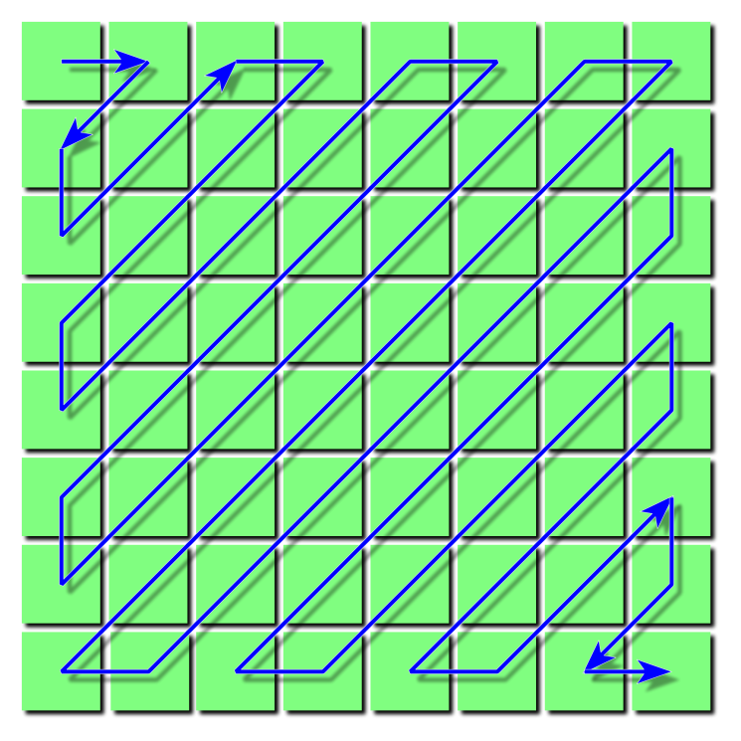
JPEG - продовження
Шаг 5
Перевод матрицы 8x8 в 64-элементный вектор при помощи «зигзаг»-сканирования, т.е. берутся элементы с индексами (0,0), (0,1), (1,0), (2,0)…
Таким образом, в начале вектора получаются коэффициенты матрицы, соответствующие низким частотам, а в конце - высоким.

Slide 49
JPEG - продовження
Шаг 6
Идет свертывание вектора с помощью алгоритма группового кодирования.
При этом получаются пары типа (пропустить, число), где «пропустить» является счетчиком пропускаемых нулей, а «число» - значение, которое необходимо поставить в следующую ячейку.
Так, вектор 42 3 0 0 0 -2 0 0 0 0 1 ... будет свернут в пары (0,42) (0,3) (3,-2) (4,1) ...
Шаг 7
Идет свертывание получившейся пары кодированием по Хаффману с фиксированной таблицей

Slide 50
JPEG - характеристики
Коефіцієнти компресії: 2-100 (задається користувачем).
Клас зображень: Повнокольорові 24 бітові зображення або зображення в градаціях сірого без різких переходів кольорів (фотографії).
Симетричність: 1
Характерні особливості: У деяких випадках, алгоритм створює "ореол" навколо різких горизонтальних і вертикальних границь у зображенні (ефект Гіббса). Крім того, при високому ступені стиснення зображення розпадається на блоки 8х8 пікселів.

Slide 51
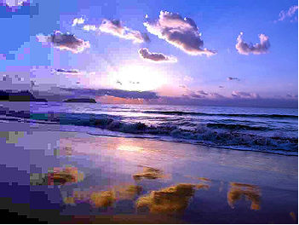
Фотографія в форматі JPEG зі зменшенням ступеня стиснення зліва направо

Slide 52
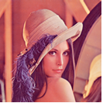
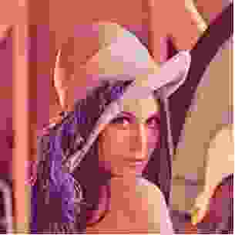
Пікселізація зображення
Без стиснення
Стиснення JPEG з якістю 5%

Slide 53
Wavelet Compressed Bitmap
Рекурсивний (хвильовий) алгоритм.
Назва перекладається як хвильове стиснення, і як стиснення з використанням сплесків.
Цей вид стиснення відомий досить давно і безпосередньо виходить з ідеї використання когерентності областей.
Орієнтований алгоритм на кольорові та чорно-білі зображення з плавними переходами.
Ідеальний для картинок типу рентгенівських знімків. Коефіцієнт стиснення задається і варіюється в межах 5-10.
При спробі задати більший коефіцієнт на різких кордонах, особливо тих, які проходять по діагоналі, проявляється «сходовий ефект» - сходинки різної яскравості розміром в декілька пікселів.

Slide 54
Wavelet - продовження
Идея алгоритма заключается в том, что в файле сохраняется разница - число между средними значениями соседних блоков в изображении, которое обычно принимает значения, близкие к 0.
Так два числа a_{2i} и a_{2i+1} всегда можно представить в виде b¹_{i}=(a_{2i}+a_{2i+1})/2 и b²_{i}=(a_{2i}-a_{2i+1})/2. Аналогично последовательность a_{i} может быть попарно переведена в последовательность b^{1,2}_{i}.

Slide 55
Wavelet - продовження
Например: пусть нужно сжать строку из 8 значений яркости пикселов (a_{i}): (220, 211, 212, 218, 217, 214, 210, 202).
Получаются следующие последовательности b¹_{i}, и b²_{i}: (215.5, 215, 215.5, 206) и (4.5, -3, 1.5, 4). Значения b²_{i} достаточно близки к 0.
Происходит повторение операции, рассматривая b¹_{i} как a_{i}.
Данное действие выполняется как бы рекурсивно, откуда и название алгоритма. Получается из (215.5, 215, 215.5, 206): (215.25, 210.75) (0.25, 4.75).
Полученные коэффициенты, округлив до целых и сжав, например, с помощью алгоритма Хаффмана с фиксированными таблицами, можно поместить в файл.

Slide 56
Wavelet - продовження
В примере применение данного преобразования к цепочке произошло только два раза. Реально можно применить wavelet- преобразования 4-6 раз.
Более того, дополнительное сжатие можно получить, используя таблицы алгоритма Хаффмана с неравномерным шагом (т.е. нужно сохранять код Хаффмана для ближайшего в таблице значения).
Эти приемы позволяют достичь заметных коэффициентов сжатия.

Slide 57
Wavelet - продовження
До переваг цього алгоритму можна віднести те, що він дуже легко дозволяє реалізувати можливість поступового «проявлення» зображення при передачі зображення по мережі.
Крім того, оскільки на початку зображення фактично зберігається його зменшена копія, спрощується показ «огрублення» зображення по заголовку.
На відміну від JPEG і фрактального алгоритму даний метод не оперує блоками, наприклад, 8х8 пікселів. Точніше, оперує блоками 2х2, 4х4, 8х8 і т.д. Проте за рахунок того, що коефіцієнти для цих блоків зберігаються незалежно, можна досить легко уникнути дроблення зображення на "мозаїчні" квадрати.

Slide 58
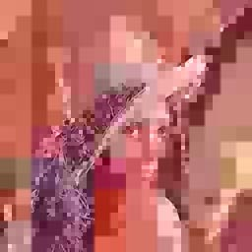
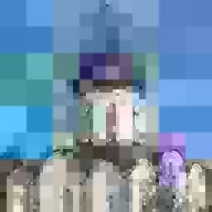
Декомпресія: Крок 1

Slide 59
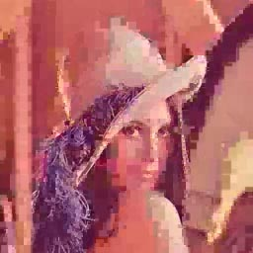
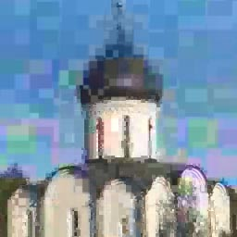
Декомпресія: Крок 2

Slide 60
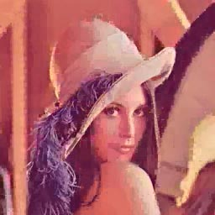
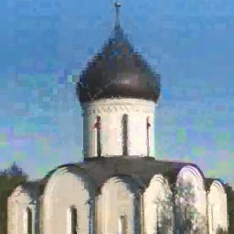
Декомпресія: Крок 3

Slide 61

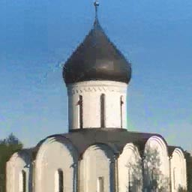
Декомпресія: Крок 4

Slide 62

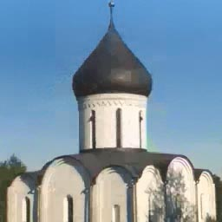
Декомпресія: Крок 5

Slide 63
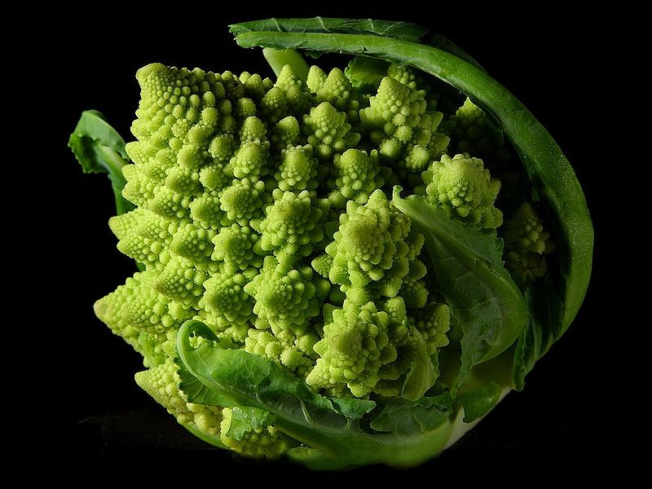
Фрактальне стиснення
Фрактальна компресія - алгоритм із втратою інформації, що з'явився в 1992 році.
Воно використовує афінні перетворення для побудови зображень, що дозволяє дуже компактно задавати складні структури.

Slide 64
Фрактальне стиснення
Фрактальне стиснення засноване на тому, що зображення подається в компактнішій формі — за допомогою коефіцієнтів системи ітераційних функцій (СІФ).
Система ітераційних функцій є набором тривимірних афінних перетворень, які переводять одне зображення в інше в тривимірному просторі: х-координата, у-координата, яскравість.
У фрактальному стисненні вводиться поняття аттрактора. Атрактор (аttractоr) СІФ - це нерухома точка зображення. Для кожної СІФ існує рівно одна нерухома точка.

Slide 65
Фрактальне стиснення
Система ітераційних функцій задає фрактал.
Найбільш відомі зображення, що отримуються за допомогою СІФ, − це трикутник Серпінського і папороть Барнслі.

Slide 66
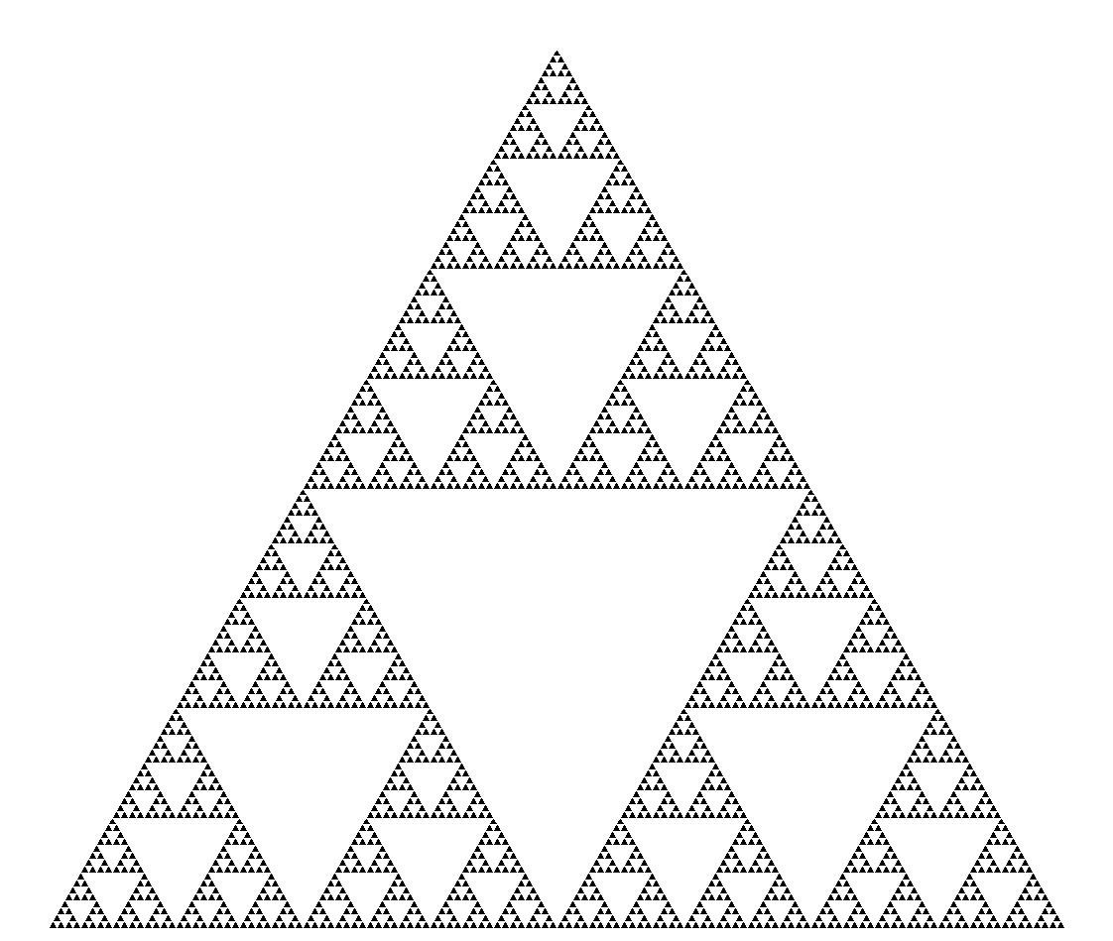
Фрактальне стиснення
Трикутник Серпінського задається трьома афінними перетвореннями.

Slide 67
Приклад самоподібності
Папороть Барнслі задається чотирма аффіннимі перетвореннями.
Зображення має чотири області, кожна з яких подібна зображенню, і їх об'єднання покриває всі зображення (Стебло, Листя).

Slide 68
Ідея фрактального алгоритму
Фрактальна компресія — це пошук самоподібних областей в зображенні і визначення для них параметрів афінних перетворень.
До основних афінних перетворень відносяться обертання, зсув, масштабування, викривлення.

Slide 69
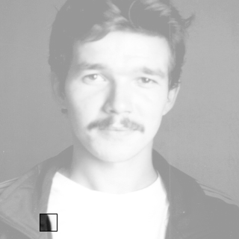
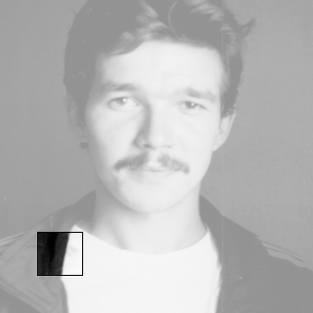
Ідея фрактального алгоритму
Стиснення здійснюється за рахунок пошуку самоподібних ділянок в зображенні

Slide 70
Ідея фрактального алгоритму
Для переведення ділянок один в іншій використовується афінні перетворення

Slide 71
Характеристики фрактального стиснення
  Коефіцієнти компресії: Від 2 до 100 разів.
  Клас зображень: 24-бітові і 8-бітові grayscale зображення.
  Симетричність: Істотно несиметричний. Коефіцієнт несиметричності досягає 10000.

Slide 72
Порівняння алгоритмів стиснення зображень
Алгоритм | За рахунок чого відбувається стиснення
RLE | 2 2 2 2 2 2 2 15 15 15 —кольори, які ідуть підряд
LZW | 2 3 15 40 2 3 15 40 — Однакові підланцюжки
Wavelet | Плавні переходи кольорів і відсутність чітких меж
JPEG | Відсутність чітких меж
Фрактальний | Подібність між елементами зображення

Slide 73
Порівняння алгоритмів стиснення зображень
Алгоритм | Коефф-ти стиснення | Симетричність в часі | На що орієнтирований | Втрати
RLE | 1/64 1/2 2/1 | 1 | 3,4 бітні | Ні
LZW | 1/1000 1/4 7/5 | 1,2 - 3 | 1-8 бітні | Ні
Lossless JPEG | 1/2 | ~ 1 | 24-бітні сірі | Ні
JPEG | 1/2 1/20 | ~ 1 | 24-бітні сірі | Так
Wavelet | 1/2 1/2000 | 1,5 | 24-бітні сірі | Так

Slide 74
Порівняння алгоритмів стиснення зображень
У наведеній таблиці чітко видно тенденції розвитку алгоритмів графіки останніх років:
  орієнтація на фотореалістичні зображення з 16 мільйонами кольорів (24 біта);
  використання стиснення з втратами, можливість за рахунок втрат регулювати якість зображень;
  поява істотно несиметричних алгоритмів;
  збільшується ступінь стиснення зображень.

Slide 75
Формати графічних файлів

Slide 76
Растрові формати файлів (коротко)
Формат BMP (від слова bitmap ) - растровий формат, «рідний» формат Windows.
Підтримується всіма графічними редакторами, що працюють під управлінням цієї операційної системи.
Використовується для представлення растрових зображень в ресурсах програм.
Глибина кольору в даному форматі може бути від 1 до 48 біт на піксель, максимальні габарити зображення 65535 × 65535 пікселів.
У форматі BMP є підтримка стиснення за алгоритмом RLE.
Формат дуже часто використовується для зберігання логотипів, екранних заставок, іконок та інших елементів графічного оформлення програм.

Slide 77
Растрові формати файлів (коротко)
Формат PCX ( Soft Publisher ‘s Paintbrush ) - «рідний» формат графічного редактора FhotoFinish.
Підтримує монохромні, індексовані і повнокольорові RGB-зображення.
Не підтримуються додаткові колірні і альфа-канали, управління кольором.
Використовується алгоритм стиснення RLE.
Формат майже так само простий всередині, як і BMP.
Колірні можливості: 1, 2, 4, 8 або 24-бітовий колір, підтримується тільки схема RGB, причому повністю відсутні можливості збереження монохромного зображення у відтінках сірого.
Як і ВМР, цей формат значною мірою застарів.
Недоліком даного формату є наявність численних версій через відкритість.

Slide 78
Растрові формати файлів (коротко)
TIFF (Tagged Image File Format) - один з найпоширеніших серед відомих в даний час форматів.
Один з найстаріших форматів в світі мікрокомп'ютерів, на сьогоднішній день він є найбільшим гнучким, універсальним і активно розвивається.
Підтримує багатосторінковість.
Дозволяє зберігати, калібровану інформацію, установки друку.
Області застосування: документи Word, PowerPoint, Publisher, Paint, в основному призначені для друку, широко застосовується в поліграфії.

Slide 79
Растрові формати файлів (коротко)
TIFF (Tagged Image File Format).
Допускається використання будь-якої кількості додаткових альфа-каналів.
Додаткові колірні канали не підтримуються.
Великою перевагою формату залишається підтримка практично будь-якого алгоритму стиснення (можна вибрати бажаний алгоритм стиснення: NONE (Без стиснення), LZW, ZIP, JPEG), а при виборі алгоритму стиснення JPEG можна вибрати якість зображення (Quality).
Найбільш поширеним є стиснення без втрат інформації за алгоритмом LZW, що забезпечує дуже високу ступінь компресії.

Slide 80
Растрові формати файлів (коротко)
Формат FPX (FlashPix) - растровий формат Інтернет, ще не став популярним через слабку маркетингову підтримку.
Містить зображення відразу в декількох роздільних здатностях.
Базується на принципах JPEG-компресії, але містить ряд удосконалень, які дозволяють зменшити ступінь спотворення зображень.
Основна перевага даного формату - багаторівнева організація файлу. Спочатку завантажується зображення з найнижчою роздільною здатністю і згодом, у міру потреби, завантажується якісніша версія.
Формат підтримує напівтонові і повнокольорові зображення в моделі RGB.
Альфа-канали, колірні профілі не підтримуються.
Формат досить рідкісний, і небагато програм вміють з ним працювати.

Slide 81
Растрові формати файлів (коротко)
Формат PCD (Photo CD) був розроблений фірмою Kodak для зберігання відсканованих фотографічних зображень.
На практиці PCD частіше застосовуються у видавничих технологіях як джерело зображень. Більшість виробників бібліотек фотознімків використовують саме цей формат на своїх компакт-дисках.
Формат PCD має ряд корисних особливостей, які роблять цю його область застосування переважаючою. Файл у форматі PCD містить зображення відразу у декількох фіксованих роздільних здатностях і при цьому не збільшується його розмір.

Slide 82
Растрові формати файлів (коротко)
Формат CPT (Corel Photo Paint). Це формат того ж роду, що і PSD, тобто спеціальний формат графічного редактора.
Він призначений для зберігання зображень, створених в програмі Corel Photo Paint.
Він також підтримує пошарову структуру зображення, зберігання в будь-якій кольоровій моделі.

Slide 83
Растрові формати файлів (коротко)
Формат FLM (Filmstrip) - власний формат Adobe Premiere, програми редагування відео інформації і створення презентацій.
Adobe Photoshop вміє відкривати кадри, створені в Adobe Premiere, і редагувати їх.
При зміні колірної моделі отриманого документа або видаленні альфа-каналу неможливо знову зберегти зображення в цьому форматі.

Slide 84
Растрові формати файлів (коротко))
Формат IFF (Amiga Interchange File Format) используется на компьютерах с программно-аппаратным комплексом Video Toaster .
Он ориентирован на создание и обработку высококачественных видеоматериалов. Поддерживается также некоторыми программами рисования на платформе Windows.
Формат IFF поддерживает все типы изображений, за исключением многоканальных и полноцветных CMYK.
Цветовые профили и альфа-каналы не поддерживаются. При сохранении из изображения удаляются слои и альфа-каналы.

Slide 85
Растрові формати файлів (коротко)
Формат SCT (Scitex Continuous Tone) используется сканерами, фотонаборными автоматами и графическими станциями Scitex для получения высококачественной полиграфической продукции.
Он поддерживает полутоновые и полноцветные изображения в моделях RGB и CMYK без альфа-каналов.
Цветовые профили не поддерживаются. Scitex используется исключительно на этапе растрирования смеси из векторных и растровых данных в одну битовую карту, не поддерживает никаких алгоритмов сжатия.

Slide 86
Растрові формати файлів (коротко)
Формат Pict (Macintosh QuickDraw Picture Format) - це внутрішній формат операційної системи Macintosh, аналог BMP.
Він здатний нести в собі растрову і векторну інформацію, текст і навіть звук.
Зображення може зберігатися як в RGB, так і в CMYK.
Глибина кольору варіюється від індексованих кольорів до True Color.
Реалізований алгоритм компресії RLE.

Slide 87
Растрові формати файлів (коротко)
Формат ICO - формат дрібних картинок (іконок) в Інтернеті.
Картинки використовуються браузерами для маркування Web-проектів в рядку URL і в Обраному.
Підтримується і використовується програмами для створення іконок типу IconXP.

Slide 88
Растрові формати файлів (коротко)
Формат GIF (CompuServe Graphic Interchange Format)
Колір кожного пікселя кодується вісьма бітами, тому GIF-файл може містити до 256 кольорів.
Кольори, які використовуються в GIF-зображенні, зберігаються всередині самого файлу в спеціальній таблиці кольорів, званій індексованою палітрою.
Підтримує прозору підложку.
Файли GIF можуть також містити різні відтінки сірого кольору.
GIF-файли можна використовувати для створення не тільки зображень, але і нескладної анімації.

Slide 89
Растрові формати файлів (коротко)
Формат JPEG
Ефективно зберігає і передає кольорові фотографії з повним набором колірних відтінків.
Основні переваги JPEG-формату:
  в залежності від рівня стиснення суцільні області руйнуються, і різкі переходи квітів згладжуються або розмиваються;
  24-розрядний і може відображати до 16,7 млн. колірних відтінків;
  дозволяє самостійно задавати ступінь стиснення;
  дозволяє визначати прогресивне відображення: коли при завантаженні на екрані відразу з'являється «грубе» уявлення зображення, яке, у міру отримання додаткової інформації, поступово поліпшується.

Slide 90
Растрові формати файлів (коротко)
Формат JPEG
Недоліки:
  багаторазове збереження файлу в цьому форматі веде до погіршення якості зображення;
  зображення не мають прозорих областей;
  в форматі використовується алгоритм стиснення з втратами;
  JPEG-зображення не можуть «прив'язуватися» до палітри і їх «правильне» відображення не завжди можливе.

Slide 91
Растрові формати файлів (коротко)
Формат PNG
Взяв кращі властивості і від JPEG, і від GIF і додав свій підхід до подачі зображення, який дає можливість вбудувати в один файл різні версії того ж самого зображення для низької, середньої і високої роздільної здатності.
Був створений для поліпшення і для заміни формату GIF графічним форматом, що не вимагає ліцензії для використання.
Має три колірних схеми (TrueColor, Grayscale і індексована палітра), багато переваг і нових корисних можливостей.
Набагато зручніший при створенні зображень, оскільки має вдосконалений альфа-канал, на відміну від GIF, число його рівнів доведено до 254, що дає більш широкі можливості для створення багатошарових зображень.

Slide 92
Растрові формати файлів (коротко)
Формат PNG
Існує поліпшене стиснення даних.
Оригінальна схема двовимірного чередування даних і можливість використання гамма-корекції (міжплатформене управління яскравістю зображення), також є перевагами цього формату.
Існує можливість збереження компресованих або некомпресованих текстових вставок. Для зберігання тексту, PNG підходить набагато більше ніж JPEG.
Спочатку був призначений лише для зберігання одного зображення в одному файлі.
Для передачі анімованих зображень використовується розширений формат MNG.

Slide 93
Основні растрові формати файлів
Формат | Макс. число біт/піксел | Макс. число кольорів | Макс. розмір зображення, піксел | Методи стиснення | Кодування декількох зображень
BMP | 24 | 16'777'216 | 65535 x 65535 | RLE* | ні
GIF | 8 | 256 | 65'535 x 65535 | LZW | так
JPEG | 24 | 16'777'216 | 65535 x 65535 | JPEG | ні
PCX | 24 | 16'777'216 | 65535 x 65535 | RLE | ні
PNG | 48 | 281'474'976'710'656 | 2'147'483'647 x 2 147 483 647 | Deflation (вариант LZ77) | ні
TIFF | 24 | 16'777'216 | всего 4'294'967'295 | LZW, RLE и другие* | так

Slide 94
Векторні формати файлів (дуже коротко)
EPS (Encapsulated PostScript)
Xar (Corel Xara)
FLA
CDR (CorelDRAW)
AI (Adobe Illustrator)
PDF (Portable Document Format)
SVG (Scalable Vector Graphics)

Slide 95
Векторні формати файлів (коротко)
Формат EPS (Encapsulated PostScript)
Завдяки своїй надійності, сумісності з багатьма програмами і платформами і ряду параметрів, що настроюються, формат EPS є вибором більшості фахівців в галузі поліграфії.
Він призначений для перенесення готових зображень в програми верстки, підтримує колірні моделі CMYK, RGB і містить готові команди пристрою виведення.
У EPS можна зберегти інформацію про друкарський растр, вбудовані шрифти.
Практично всі програми, що працюють з графікою, можуть писати і читати файли в цьому форматі.
Зображення в файлі зазвичай зберігається в двох копіях: основний і ескіз.

Slide 96
Векторні формати файлів (коротко)
Формат Xar (Corel Xara)
Формат Xar – «рідний» формат графічного редактора Corel Xara, що дозволяє зберігати будь-який документ, який можна створити в Corel Xara, при збереженні не потрібно вказувати жодних параметрів.
Застосовується для зберігання проміжних результатів і для подальшого редагування зображення.

Slide 97
Векторні формати файлів (коротко)
Формат FLA - внутрішній формат програми для створення інтерактивної анімації Flash.
Був одним з найбільш «модних» і популярних в Інтернеті.
Це векторний формат, можливе створення щодо складних і яскравих зображень при досить малій вазі файлу.
За рахунок використання вбудованої скріптової мови Action Script у Flash є можливість створювати інтерактивні банери, додатки, писати різні сценарії, створювати ігри, окремі додатки тощо.

Slide 98
Векторні формати файлів (коротко)
Формат CDR (CorelDRAW) - основний робочий формат пакета CorelDRAW, є незаперечним лідером в класі векторних графічних редакторів.
Маючи порівняно невисоку стійкість і проблеми з сумісністю файлів різних версій формату, формат CDR, особливо останніх версій, можна назвати професійним.
У файлах цих версій застосовується роздільна компресія для векторних і растрових зображень, можуть вбудовуватися шрифти.
Файли CDR мають велике робоче поле 45х45 метрів, підтримується багатосторінковість.

Slide 99
Векторні формати файлів (коротко)
Формат AI (Adobe Illustrator) – «рідний» формат редактора Adobe Illustrator, безпосередньо відкривається редактором Photoshop, його підтримують практично всі програми, так чи інакше пов'язані з векторною графікою.
Цей формат є найкращим посередником при передачі зображень з однієї програми в іншу.
Дещо поступаючись CorelDRAW по ілюстративним можливостям, (може містити в одному файлі тільки одну сторінку, має маленьке робоче поле всього 3х3 метра) проте, він відрізняється найбільшою стабільністю і сумісністю з мовою PostScript, на який орієнтуються практично всі видавничо-поліграфічні додатки.

Slide 100
Векторні формати файлів (коротко)
Формат PDF (Portable Document Format) - «рідний» формат програми Adobe Acrobat, яка є основним засобом електронного поширення документів.
Для досягнення переносимості розмір PDF-файлу має бути малим.
Для цього використовується компресія, причому для кожного виду об'єктів застосовується свій метод.
Багато програм дозволяють експортувати свої документи в PDF, а деякі - редагувати графіку, записану в цьому форматі.
Зазвичай в цьому форматі зберігають документи тільки для читання, але не для редагування.
Файл в форматі PDF містить всі необхідні шрифти.

Slide 101
Векторні формати файлів (коротко)
Формат SVG (Scalable Vector Graphics) – формат для опису двовимірної векторної і комбінованої векторно-растрової графіки.
У браузері SVG-графіка промальовується за допомогою растрових механізмів.
Формат підтримує напівпрозорості в кожному шарі, градієнти лінійні, градієнти радіальні, візуальні ефекти (тіні, відмивання, блискучі поверхні, текстури (фактури), символи будь-якої складності).
SVG - це формат для двомірної векторної графіки - так визначено в специфікації, але за допомогою додавання скрипта (а саме JavaScript) всередину SVG файлу можна створювати тривимірні анімовані зображення.
У SVG може бути вбудовано растрове зображення, до якого, як і до будь-якого іншого об'єкту в SVG може бути застосована трансформація, прозорість і т.д.

Slide 102
Рекомендації експертів

Slide 103
Рекомендації експертів http://yapro.ru/web-master/design/sjatie_grafiki.html
Графічні формати активно використовують в поліграфії, в яких є свої вимоги та обмеження.
Наприклад, фізична роздільна здатність растрових файлів, що використовуються в поліграфії, повинна дорівнювати 300 dpi. Менша роздільна здатність означає втрату якості, більша - не має сенсу.
Підсумкова колірна система - CMYK. Які ж формати використовуються в ній?

Slide 104
Рекомендації експертів http://yapro.ru/web-master/design/sjatie_grafiki.html
TIFF - растровий формат, що включає можливість використання компресії без втрат за алгоритмом LZW.
У поліграфії це стиснення використовувати не рекомендується з огляду на те, що деякі старі моделі спеціального обладнання не підтримують розпізнавання цього стиснення, або не вміють працювати з ним коректно.
Простіше і правильно стискати файли TIFF зовнішнім архіватором.

Slide 105
Рекомендації експертів http://yapro.ru/web-master/design/sjatie_grafiki.html
JPEG - загальновживаний растровий формат.
Використання файлів такого формату у видавничих системах допускається тільки за умови мінімального стиснення.
Зберігати в JPEG растрові дані, призначені для подальшого друку засобами поліграфії, НЕ РЕКОМЕНДУЄТЬСЯ зважаючи на втрату якості зображення, пропорційно ступеню стиснення.
Стисненню зовнішніми архиваторами JPEG практично не піддається.

Slide 106
Рекомендації експертів http://yapro.ru/web-master/design/sjatie_grafiki.html
EPS - формат, що дозволяє включати в зображення як растрову, так і векторну графіку. є стандартом.
Рекомендується стискати зовнішніми архиваторами.
Ступінь стиснення сильно залежить від характеру включених у файл даних.

Slide 107
Рекомендації експертів http://yapro.ru/web-master/design/sjatie_grafiki.html
PDF - формат від Adobe, що фактично є стандартом в області Desktop Publishing.
Має гнучкі налаштування компресії зображень.
Дозволяє включати в публікацію файли використаних шрифтів, векторну і растрову графіку.
Придатний для використання в Web.

Slide 108
Рекомендації експертів
Для роботи в Інтернет з усього різноманіття форматів можна виділити тільки ті, які найбільш часто використовуються авторами популярних сайтів і приймаються користувачами :
  GIF - для зберігання малюнків і анімації;
  PNG8, 24 - для малюнків і фотографій в моделях Grayscale, Indexed і RGB;
  JPEG - для зберігання фотографій;
  SWF - для зберігання векторних малюнків і анімації.

Slide 109
Які є запитання?

Slide 110
Дякую за увагу

